Slide 1
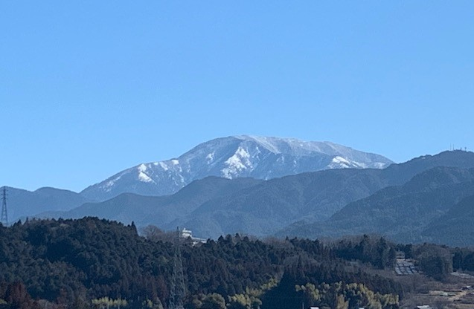

乳がん健診について皆で！
皆の座談会 第四回
今回は乳がんについて
～おしゃべりの中から発見することもありますよね～
「健康診断の大切さ」
乳がん検診について
女性診療放射線技師とお話しましょ。
令和4年２月１７日（金曜日）
恵那市福祉センター（御所の前）２Ｆ 和室
10時から正午
講師
澤田 和美 氏
・ 診療放射線技師
・ 産業カウンセラー
主催 Ｇプロジェクト
恵那市大井町1235－1
ＴＥＬ 0573－25－5403
担当 秋山
お一人でも ・ お友達とご一緒でも
お孫さんについてのお話でも ＯＫ
予約不要 ・ 参加費無料

